Slide 1






CHÀO MỪNG CÁC EM HỌC SINH
Chúc thầy cô và các em học sinh sức khoẻ - thành đạt !

Slide 2

ĐUỔI HÌNH BẮT CHỮ
Ca dao

Slide 3
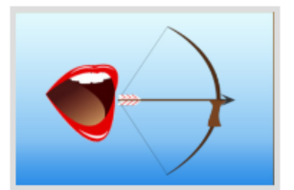
ĐUỔI HÌNH BẮT CHỮ
Khẩu cung

Slide 4
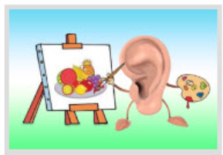
ĐUỔI HÌNH BẮT CHỮ
Tai họa

Slide 5

ĐUỔI HÌNH BẮT CHỮ
Biểu đồ tranh

Slide 6
Bài 3: BIỂU ĐỒ TRANH

Slide 7
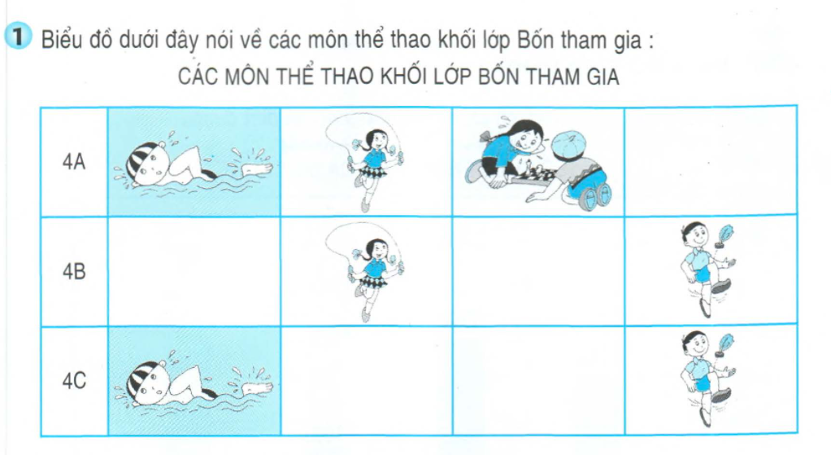
1. Ôn tập và bổ sung kiến thức
Ví dụ 1:
+ Những lớp nào được nêu tên trong biểu đồ.
+ Khối lớp 4 tham gia mấy môn thể thao, gồm những môn nào.
+ Hai lớp 4B, 4C tham gia tất cả mấy môn, cùng tham gia những môn nào?

Slide 8
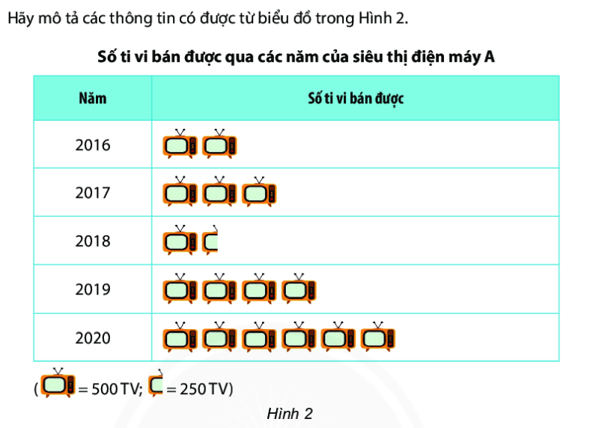
1. Ôn tập và bổ sung kiến thức
Ví dụ 2:
Quan sát biểu đồ Hình 2/ SGK-105 và cho biết hai biểu đồ trên (VD1, VD2) có gì giống và khác nhau?

Slide 9

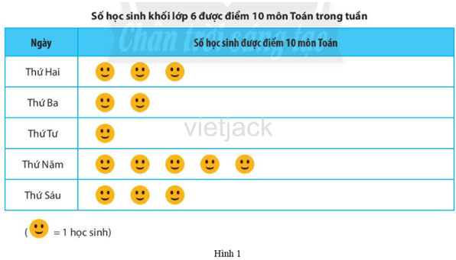
1. Ôn tập và bổ sung kiến thức
Biểu đồ tranh sử dụng biểu tượng hoặc hình ảnh để thể hiện dữ liệu. Biểu đồ tranh có tính trực quan, dễ hiểu. Trong biểu đồ tranh, một biểu tượng (hình ảnh) có thể thay thế cho một số đối tượng
Trong 2 hình trên dùng biểu tượng gì để thể hiện đối tượng?
Một biểu tượng thay thế cho bao nhiêu đối tượng?

Slide 10
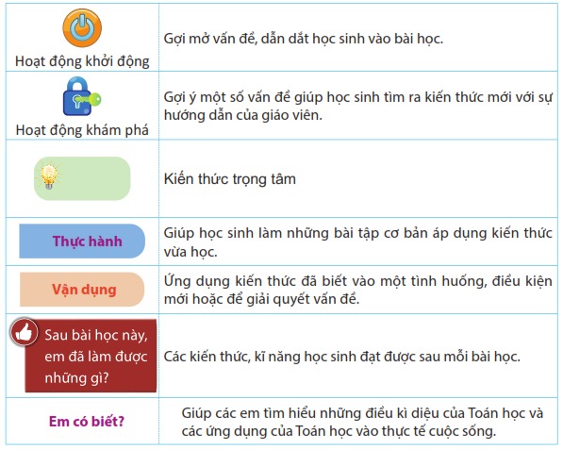
2. Đọc biểu đồ tranh
Hãy xem biểu đồ tranh ở Hình 1 và đọc số học sinh được điểm 10 môn Toán trong tuần của khối lớp 6.

Slide 11
2. Đọc biểu đồ tranh
Đọc biểu đồ tranh
Ta cần:
- Xác định xem một hình ảnh thay thế cho bao nhiêu đối tượng để suy ra số đối tượng tương ứng.

Slide 12
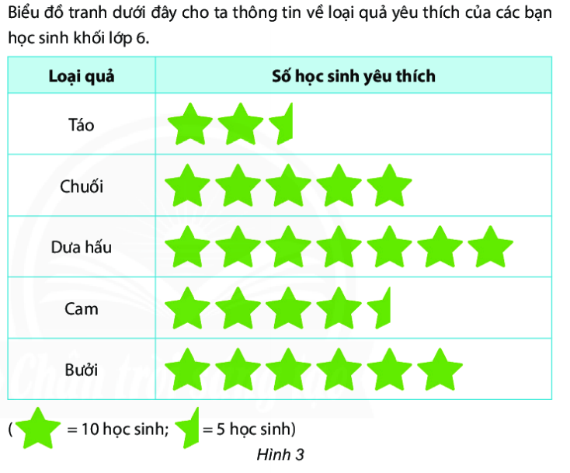
2. Đọc biểu đồ tranh
Vận dụng
a) Loại quả nào được học sinh khối lớp 6 yêu thích nhiều nhất?
a) Dưa hấu

Slide 13
2. Đọc biểu đồ tranh
Vận dụng
b) Loại quả nào được học sinh khối lớp 6 yêu thích ít nhất?
b) Táo

Slide 14
2. Đọc biểu đồ tranh
Vận dụng
c) Em hãy đọc số lượng học sinh yêu thích đối với từng loại quả.
c) Táo: 25 quả, Chuối: 50 quả, Dưa hấu: 70 quả, Cam: 45 quả, Bưởi: 60 quả.

Slide 15
3. Vẽ biểu đồ tranh
Trong biểu đồ ở Hình 3, nếu số bạn yêu thích quả táo là 45 thì ta phải vẽ thêm bao nhiêu đối tượng?
Để vẽ được biểu đồ tranh, ta cần xác định được những yếu tố gì?

Slide 16
3. Vẽ biểu đồ tranh
Để biểu diễn dữ liệu thống kê từ bảng vào biểu đồ tranh, ta thực hiện các bước sau:
B1: Chuẩn bị:
- Chọn biểu tượng (hoặc hình ảnh) đại diện cho dữ liệu cần biểu diễn.
- Xác định mỗi biểu tượng (hoặc hình ảnh) thay thế cho bao nhiêu đối tượng.
B2: Vẽ biểu đồ tranh
Biểu đồ tranh gồm 2 cột:
Cột 1: Danh sách phân loại đối tượng thống kê.
Cột 2: Vẽ biểu tượng (hoặc hình ảnh) thay thế đủ số lượng đối tượng.
Ghi tên biểu đồ và các chú thích số lượng tương ứng mỗi biểu tượng của biểu đồ tranh

Slide 17
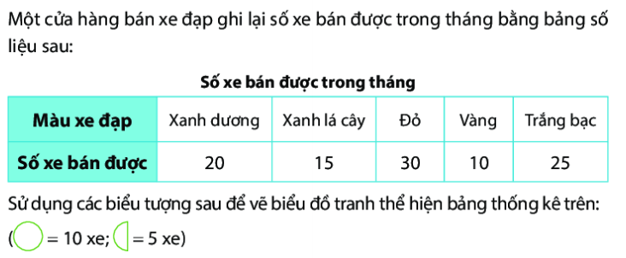
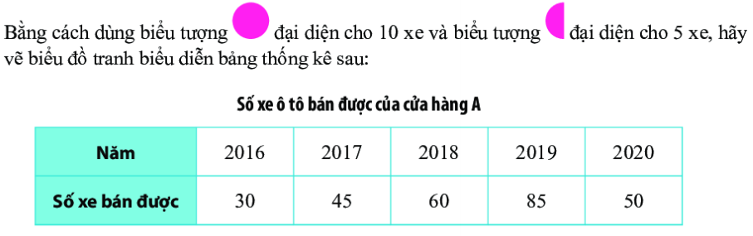
Hoạt động nhóm
Chia lớp thành 4 nhóm ( Mỗi tổ là 1 nhóm)
Nhóm 1,2 thực hành câu a
Nhóm 3,4 thực hành câu b
Câu a
Câu b

Slide 18
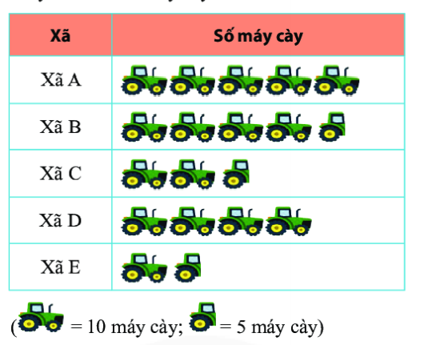
Luyện tập
Bài 1/SGK-108
Biểu đồ tranh dưới đây cho biết số máy cày của 5 xã
a) Xã nào có ít máy cày nhất c) Xã A có nhiều hơn xã E bao nhiêu máy cày
b) Xã nào có nhiều máy cày nhất d) Tổng số máy cày của 5 xã là bao nhiêu ?

Slide 19
Luyện tập
Bài 1/SGK-108
Biểu đồ tranh dưới đây cho biết số máy cày của 5 xã
Xã E có ít máy cày nhất
b) Xã A có nhiều máy cày nhất
c) Xã A có nhiều hơn xã E 35 máy cày
d) Tổng số máy cày của 5 xã là 175 máy cày

Slide 20
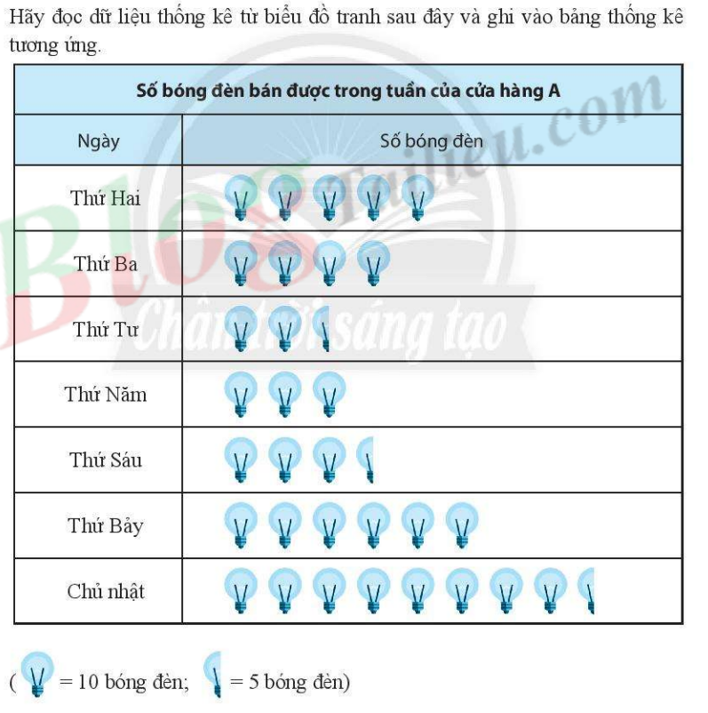
Vận dụng
Ngày | Số bóng đèn
Thứ hai
Thứ ba
Thứ tư
Thứ năm
Thứ sáu
Thứ bảy
Chủ nhật
50
40
25
30
35
60
85

Slide 21
Hướng dẫn về nhà:
*Qua tiết học này các em cần nắm được:
Đọc và mô tả các dữ liệu ở dạng biểu đồ tranh
Biểu diễn được dữ liệu bằng biểu đồ tranh
* Bài tập về nhà:
- Làm bài tập: 2 /SGK-108
- Chuẩn bị bài tiếp theo “ Biểu đồ cột – Biểu đồ cột kép

Slide 22




BAØI HOÏC KEÁT THUÙC.
Chuùc caùc em
ngaøy caøng hoïc gioûi hôn!

